Slide 1

Tuần 23
Bài 9: Tiết kiệm
GDCD 6

Slide 2


Ấn để đến trang sách

Slide 3



Theo em, em có thể xin đi làm thêm sau giờ học để kiếm tiền mua món đồ đó. Hoặc tiết kiệm tiền tiêu vặt để mua món đồ.
“Mong ước của em”.
Em mong ước mua một món đồ nhưng không đủ tiền và cũng không muốn xin tiền bố mẹ. Em sẽ làm gì đề thực hiện được mong muốn đó?

Slide 4

Ấn để đến trang sách

Slide 5

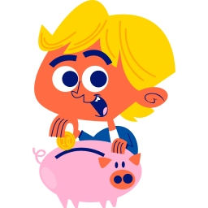
NỘI DUNG BÀI HỌC
1
3
Thế nào là tiết kiệm
Ý nghĩa của tiết kiệm
2
4
Biểu hiện của tiết kiệm
Rèn luyện lối sống tiết kiệm

Slide 6

1
Thế nào là tiết kiệm?

Slide 7

Đọc thông tin
TẤM GƯƠNG SỐNG GIẢN DỊ VÀ TIẾT KIỆM CỦA BÁC HỒ
Hằng ngày, Thông tấn xã Việt Nam đều đưa bản tin lên cho Bác Hồ xem. Khi in một mặt, Bác phê bình là lãng phí giấy. Sau đấy, Thông tấn xã in hai mặt bằng rô-nê-ô (roneo). Sang năm 1969, sức khoẻ Bác yếu và mắt giảm thị lực, Thông tấn xã lại gửi bản tin in một mặt để Bác đọc cho tiện. Khi xem xong, những tin cần thiết Bác giữ lại, còn lại Người chuyển bản tin cho Văn phòng Phủ Chủ tịch cắt làm phong bì hoặc dùng làm giấy viết cho tiết kiệm. Ngày 10/5/1969, Bác đã viết lại toàn bộ đoạn mở đầu bản Di chúc lịch sử bằng mực xanh vào mặt sau tờ tin Tham khảo đặc biệt ra ngày 3/5/1969.

Slide 8
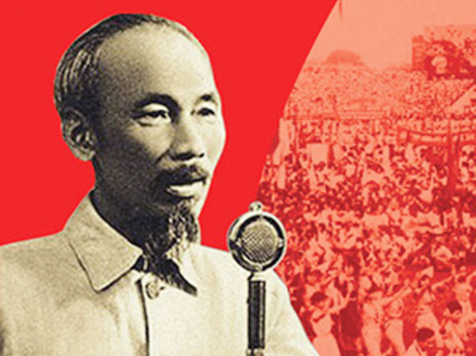
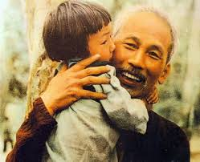
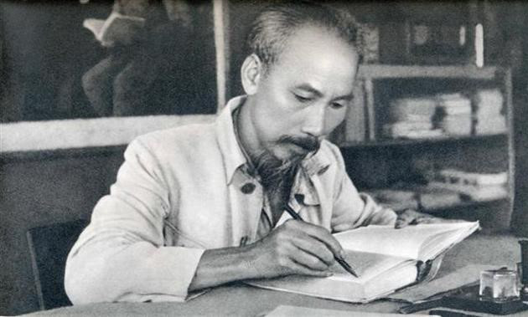
Đọc thông tin
Tháng 7 năm 1969, Bộ Chính trị họp, ra Nghị quyết về việc tổ chức bốn ngày lễ lớn của năm: ngày thành lập Đảng Cộng sản Việt Nam, ngày Quốc khánh, ngày sinh V.I Lê-nin (V.I Lenin) và ngày sinh của Bác. Nhưng Bác không đồng ý đưa ngày 19/5 là ngày kỉ niệm lớn trong năm sau. Bác nói: “Hiện nay, các cháu thanh thiếu niên đã sắp bước vào năm học mới, giấy mực, tiền bạc dùng đề tuyên truyền về ngày sinh nhật của Bác thì các chú nên dành để in sách giáo khoa và mua dụng cụ học tập cho các cháu, khỏi lãng phí”.

Slide 9
Thảo luận nhóm
1. Cảm nhận của em về Bác Hồ sau khi đọc thông tin trên?
3. Qua thông tin trên, em hiểu thế nào là tiết kiệm? Người như thế nào được gọi là người có lối sống tiết kiệm?
2. Lối sống tiết kiệm của Bác Hồ được thể hiện qua lời nói, việc làm nào?
4. Em học tập được gì từ tấm gương của Bác Hồ về lối sống tiết kiệm?
Phiếu bài tập

Slide 10

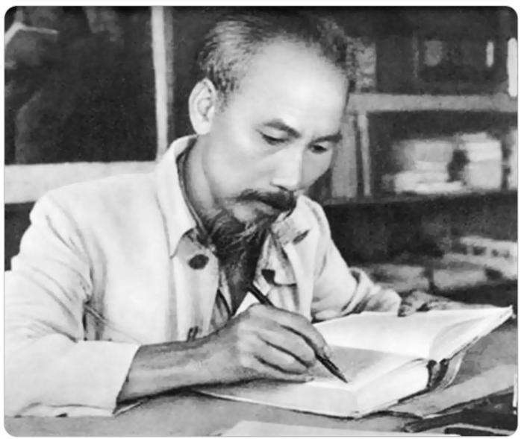
Thảo luận
a) Cảm nhận của em về Bác Hồ sau khi đọc thông tin trên?
Cảm nhận của em về Bác Hồ là một người có đức tính tiết kiệm, luôn lo lắng cho đồng bào.

Slide 11
Thảo luận
b) Lối sống tiết kiệm của Bác Hồ được thể hiện qua lời nói, việc làm nào?
Lối sống tiết kiệm của Bác Hồ được thể hiện qua lời nói, việc làm:
Việc làm: Khi xem xong, những tin cần thiết Bác giữ lại, còn lại Người chuyên bản tin cho Văn phòng Phủ Chủ tịch cắt làm phong bì hoặc dùng làm giấy viết cho tiết kiệm.
Lời nói: “Hiện nay, các cháu thanh thiếu niên đã sắp bước vào năm học mới, giấy mực, tiền bạc dùng đề tuyên truyền về ngày sinh nhật của Bác thì các chú nên đành đề in sách giáo khoa và mua dụng cụ học tập cho các cháu, khỏi lãng phí”.

Slide 12
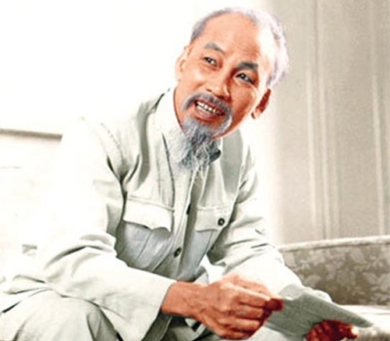
Thảo luận
c) Qua thông tin trên, em hiểu thế nào là tiết kiệm?
Người như thế nào được gọi là người có lối sống tiết tiệm?
Qua thông tin trên, em hiểu tiết kiệm là biết sử dụng hợp lí, có hiệu quả của cải, thời gian, sức lực của mình và của người khác.

Slide 13
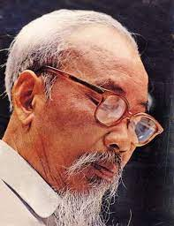
Thảo luận
d) Em học tập được gì từ tấm gương của Bác Hồ về lối sống kiết kiệm?
Em học tập được cách tiết kiệm của Bác là tái sử dụng những thứ vẫn còn dùng được. Không bày vẽ mà dùng để lo những cái chính giúp ích cho cuộc sống.

Slide 14

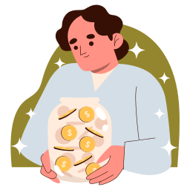
KẾT LUẬN
Tiết kiệm là biết sử dụng hợp lí, có hiệu quả của cải, thời gian, sức lực của mình và của người khác.

Slide 15

Ấn để đến trang sách

Slide 16


1. Hành động nào sau đây thể hiện sự tiết kiệm?
A. Tiết kiệm tiền để mua sách.
B. Bật đèn sáng khắp nhà cho đẹp.
C. Vứt rác bừa bãi tại nơi công cộng.
D. Khai thác tài nguyên khoáng sản bừa bãi.

Slide 17
2. Câu nói nào nói về sự keo kiệt, bủn xỉn?
A. Vung tay quá trán.
B. Năng nhặt chặt bị
C. Vắt cổ chày ra nước.
D. Kiếm củi 3 năm thiêu 1 giờ.

Slide 18
3. Tiết kiệm thể hiện điều gì ở con người?
A. Có làm thì có ăn
B. Xài thoải mái
C. Làm gì mình thích
D. Thể hiện sự quý trọng thành quả lao động

Slide 19

Ấn để đến trang sách

Slide 20


Ôn tập lại các kiến thức đã học trong bài hôm nay
Chuẩn bị bài:
Bài 9: Tiết kiệm
(Biểu hiện của tiết kiệm)

Slide 21


Slide 22



Like fanpage Hoc10 - Học 1 biết 10 để nhận thêm nhiều tài liệu giảng dạy
theo đường link:
Hoc10 – Học 1 biết 10
Hoặc truy cập qua QR code

